Slide 1
实验目标
在Visual Studio 2010上配置并使用OpenMP
对下列算法利用OpenMP并行化实现：
Martrix-Vecter 乘法
梯形积分法
PSRS算法
（详细串行代码见压缩包）

Slide 2
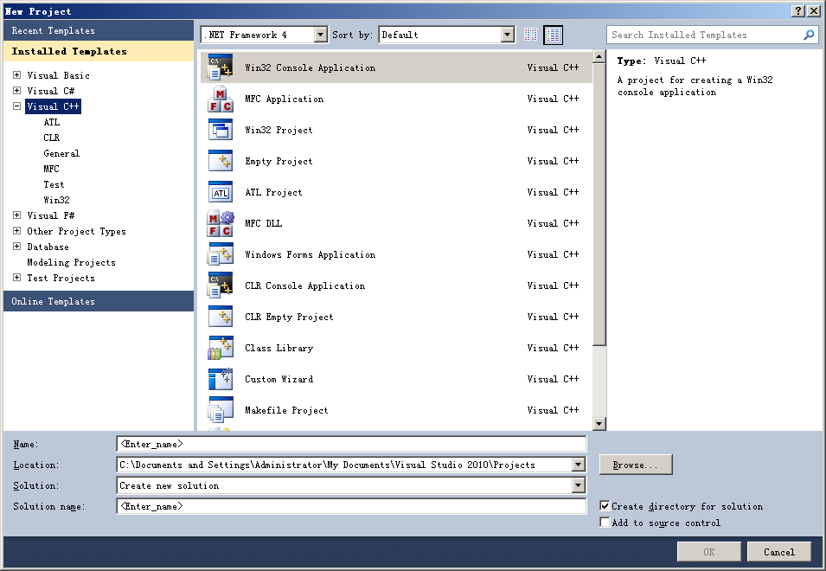
在Visual Studio 2010上配置并使用OpenMP
1.打开VisualStudio 2010 菜单栏->file->new->project：新建Visual C++工程 :Win32 Console Application。

Slide 3
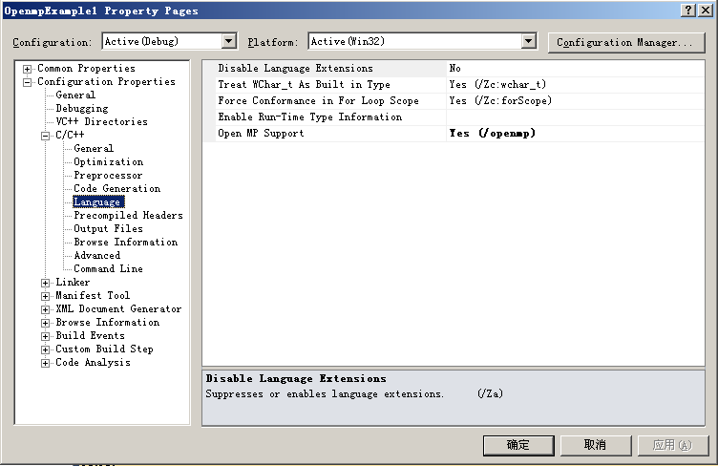
在Visual Studio 2010上配置并使用OpenMP
2.打开菜单栏->Project->Properties->Configuration Properties->C/C++->Language->Open Mp Support：选择Yes (/openmp)。这一步是为了支持openmp。

Slide 4
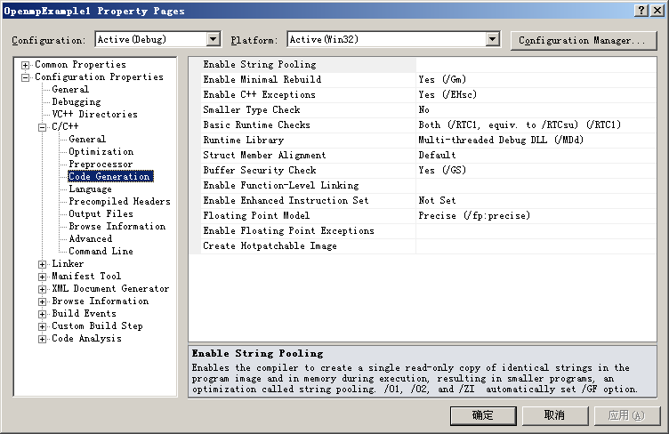
在Visual Studio 2010上配置并使用OpenMP
3.打开菜单栏->Project->Properties->Configuration Properties->C/C++->Code Generation—Runtime Library：选择Multi-threaded(/Mtd)。这一步是为了支持多线程。

Slide 5
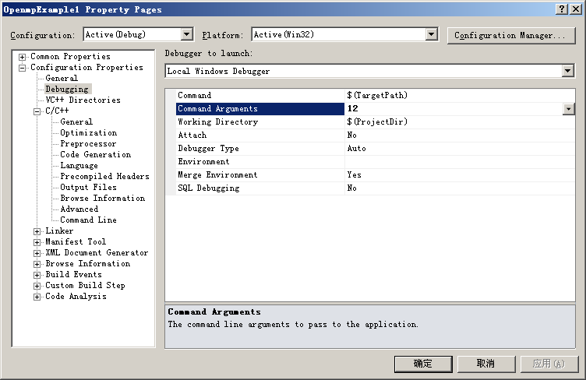
在Visual Studio 2010上配置并使用OpenMP
4.打开菜单栏->Project->Properties->Configuration Properties->Debugging->Command Arguments: 在空白栏填入main函数的输入参数（argv[i]的值）。如需多个参数，用空格分隔每个参数

Slide 6
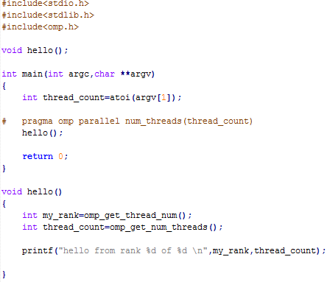
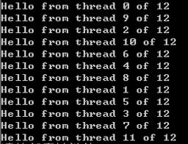
在Visual Studio 2010上配置并使用OpenMP
5.将要运行的代码复制到工程下，ctrl+F5运行

Slide 7
在Visual Studio 2010上配置并使用OpenMP

Slide 8
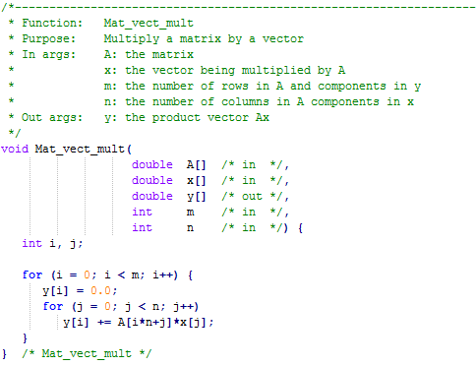
Martrix-Vecter 乘法

Slide 9
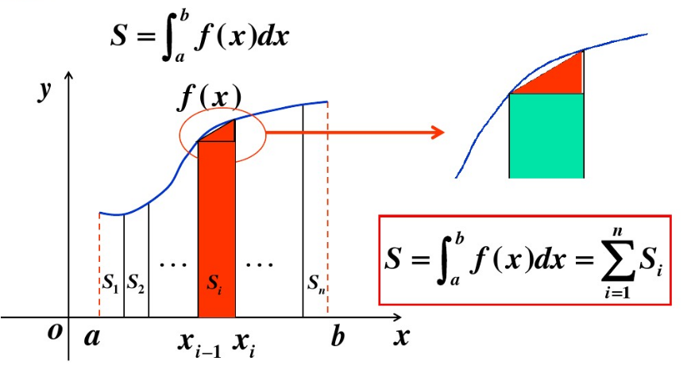
梯形积分法

Slide 10
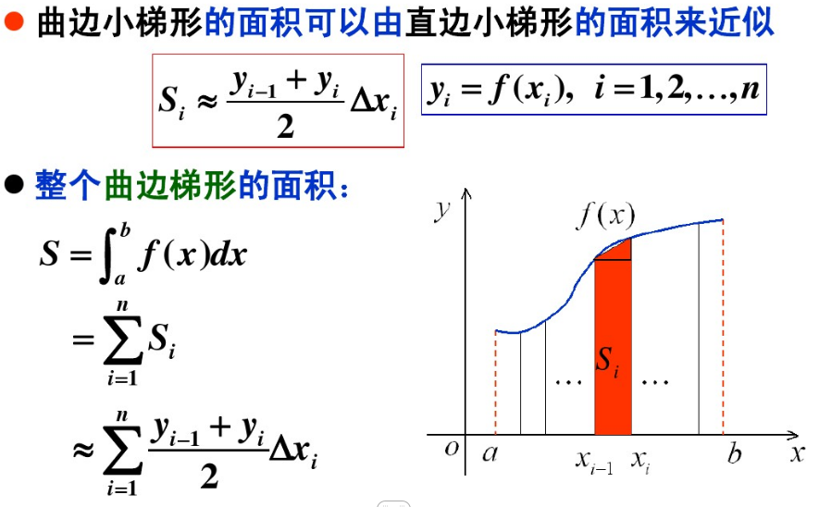
梯形积分法

Slide 11
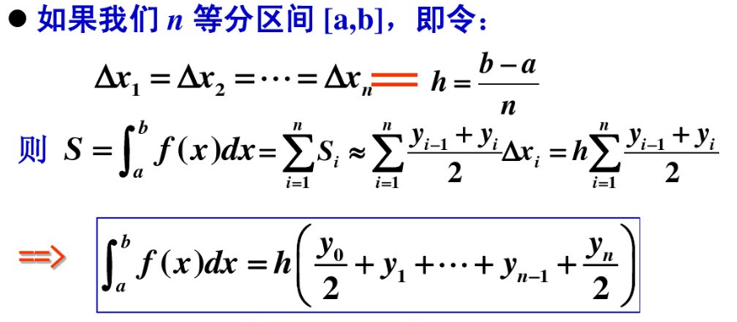
梯形积分法

Slide 12
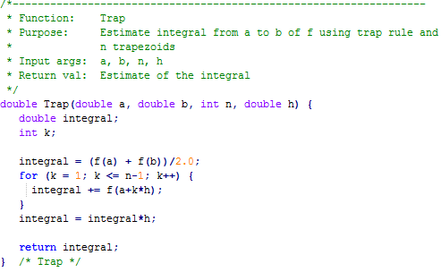
梯形积分法

Slide 13
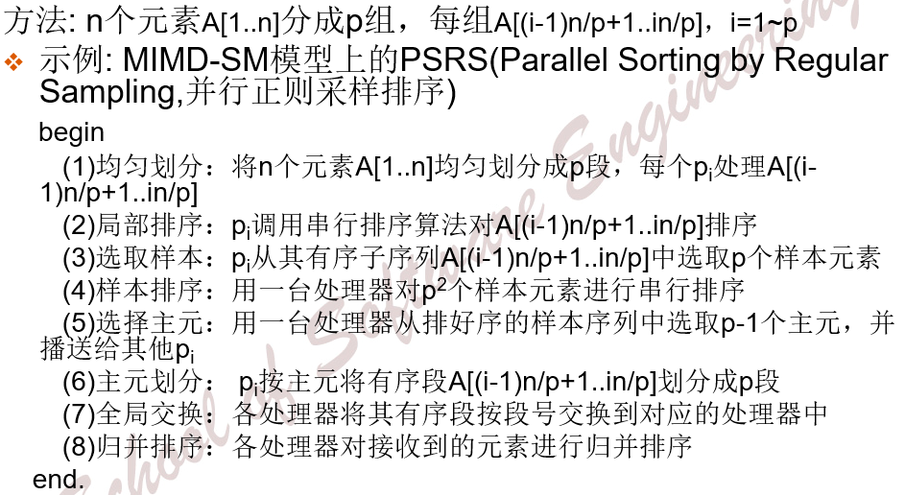
PSRS算法

Slide 14
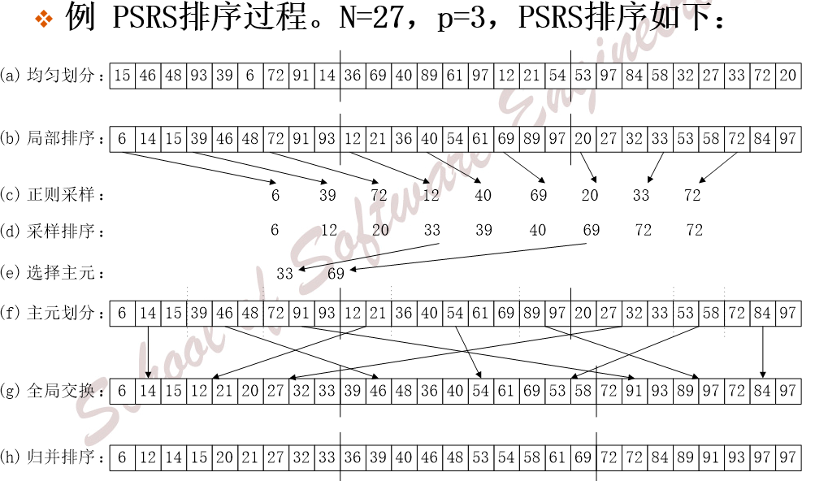
PSRS算法

Slide 15
谢谢观看！

